Slide 1

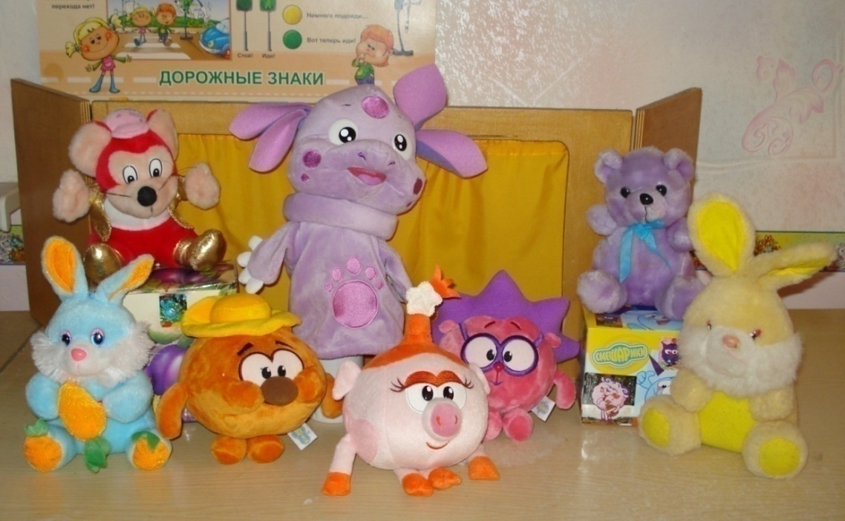

Добро пожаловать на презентацию
Театрализованные игры

Slide 2
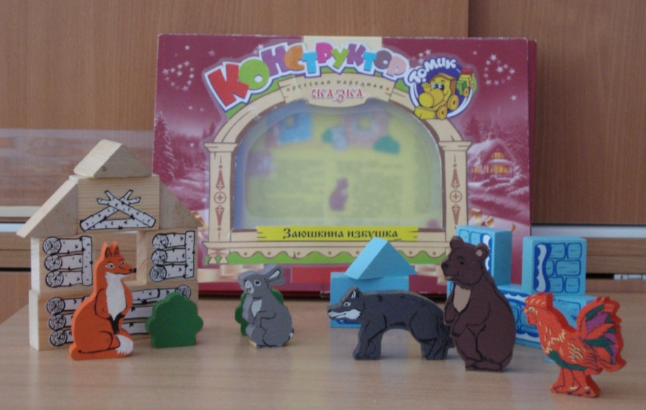
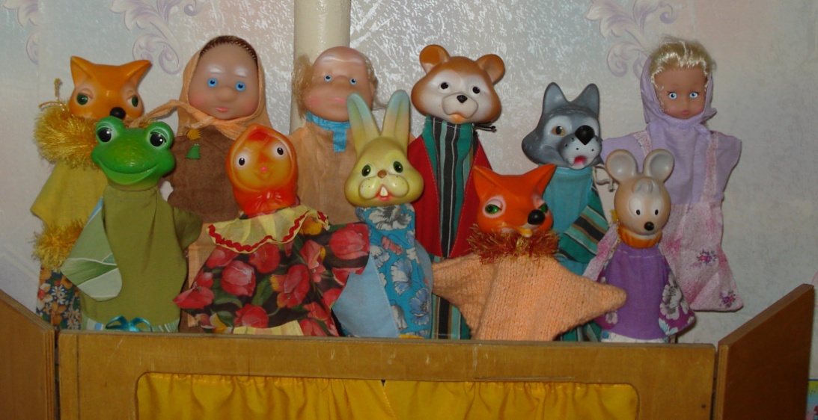
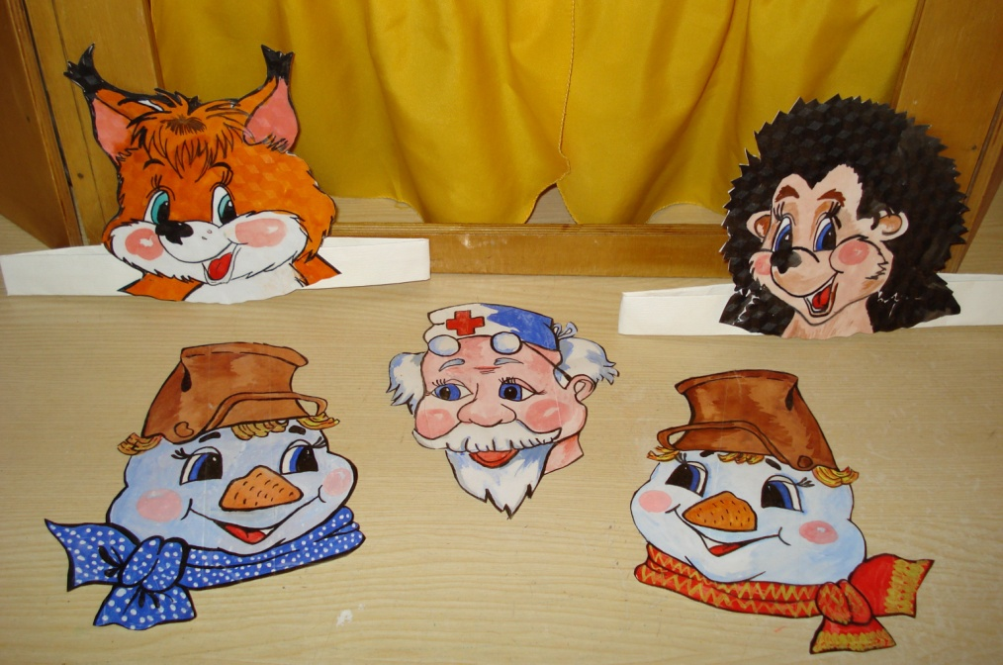
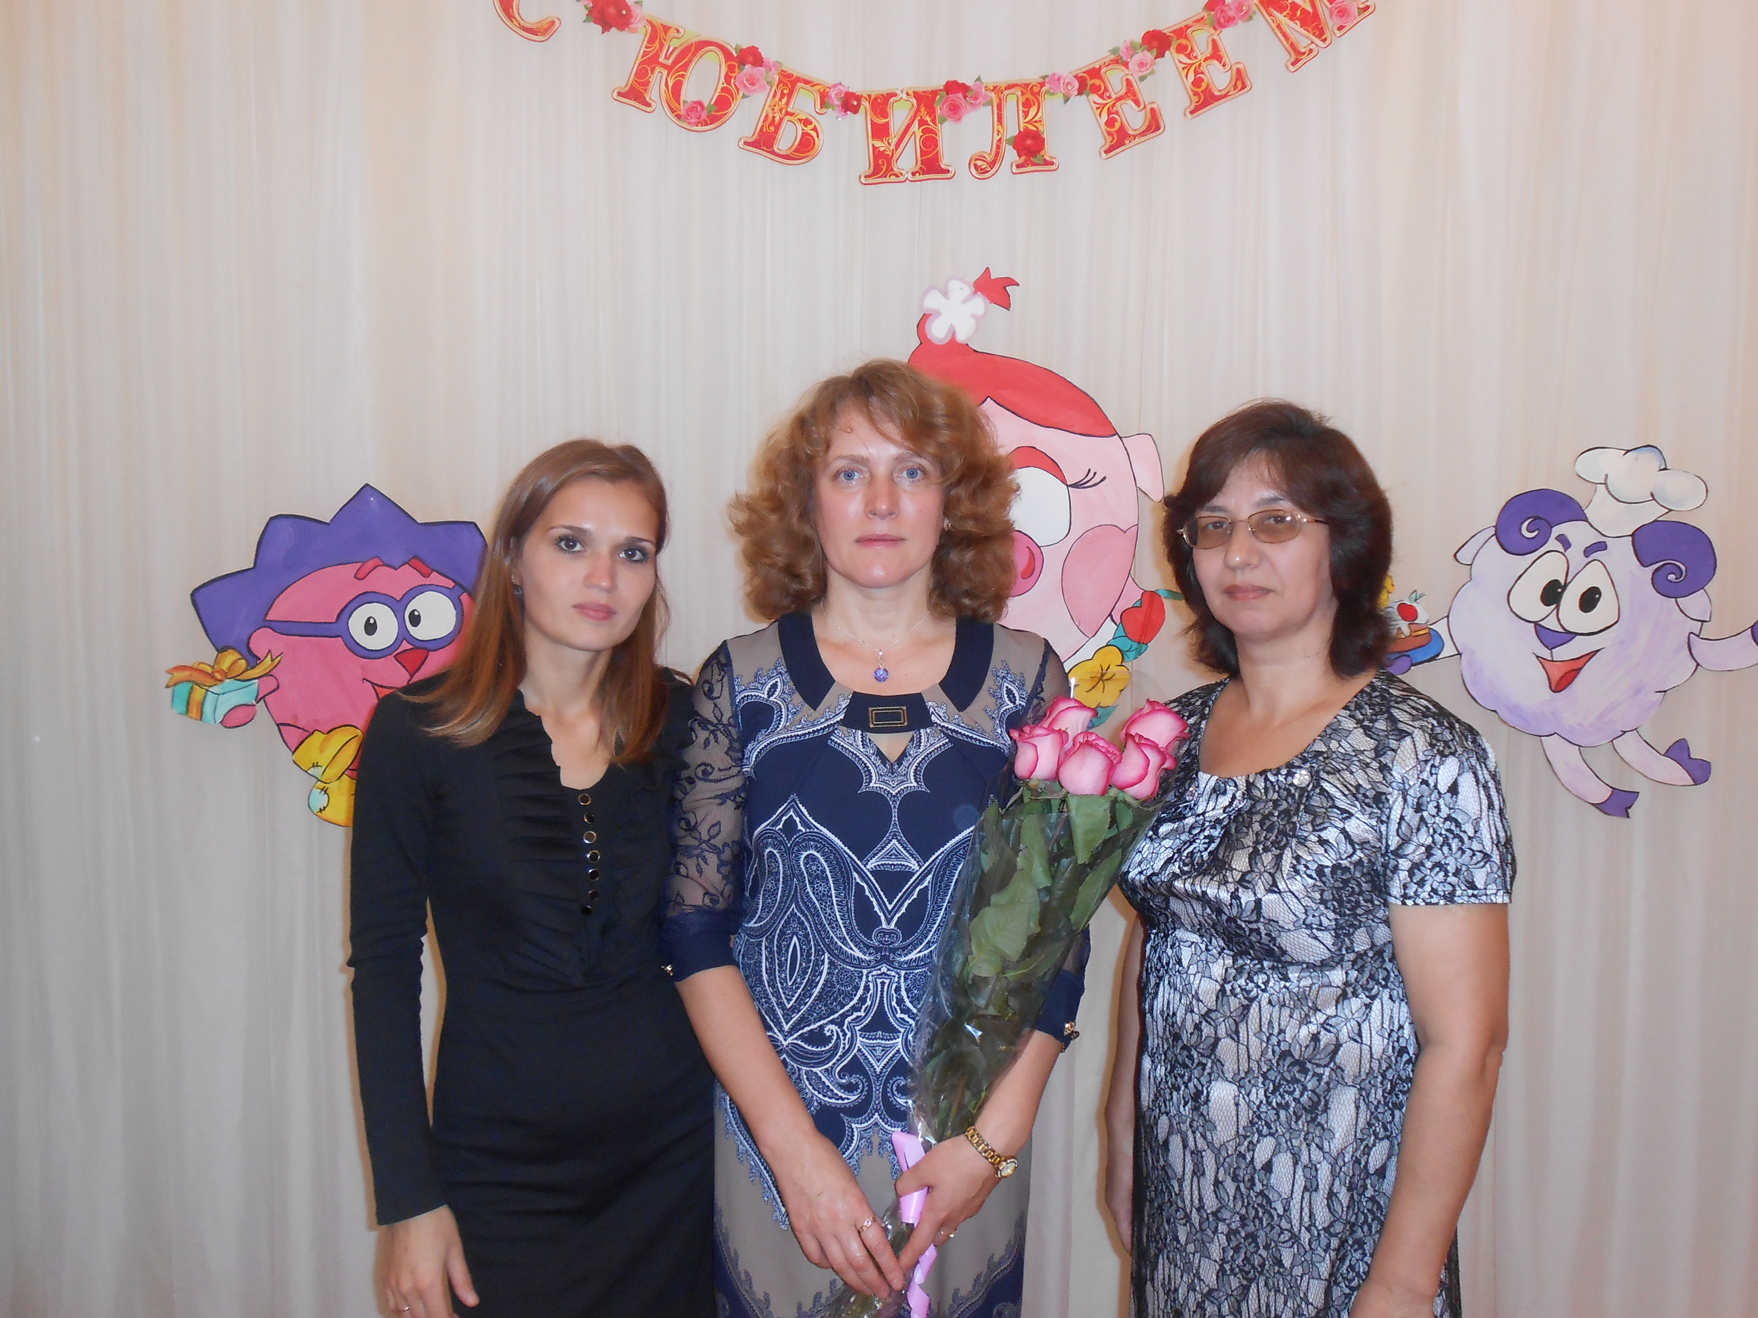
Театр и театрализованные игры педагоги гр.№1 МБДОУ №37 «Сказка»

Slide 3

Воспитательные и образовательные задачи
Развивать творческие способности детей, их желание фантазировать и реализовывать желаемое в действительности
Способствовать развитию театрального творчества, художественных и индивидуальных способностей детей
Воспитывать коммуникативные навыки: дружеские взаимоотношения, уступать товарищу по игре, согласовывать свои действия с партнерами

Slide 4
Коррекционно-педагогические задачи
Развивать культуру речи: артикуляционную моторику, фонематическое восприятие, речевое дыхание, правильное звукопроизношение
Развивать связную речь
Использовать речевые приемы рассказывания: интонацию, логическое ударение, выразительность, паузы, силу голоса
Развивать речевые и неречевые средства общения: соотносить жест, движение и слово в передаче художественного образа
Развивать точность и координацию движений
Развивать восприятие цвета
Развивать эмоционально-волевую деятельность, вырабатывать адаптацию к новым видам деятельности

Slide 5
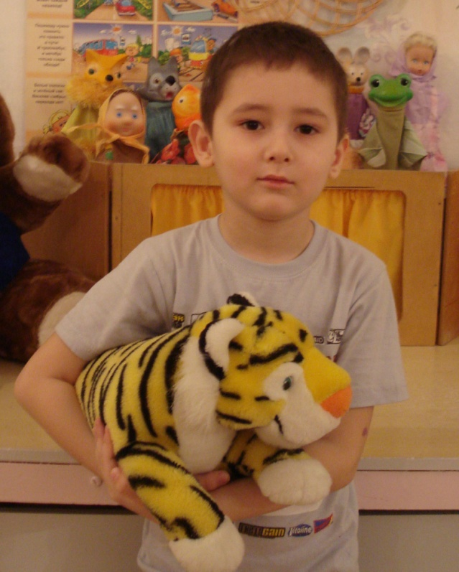
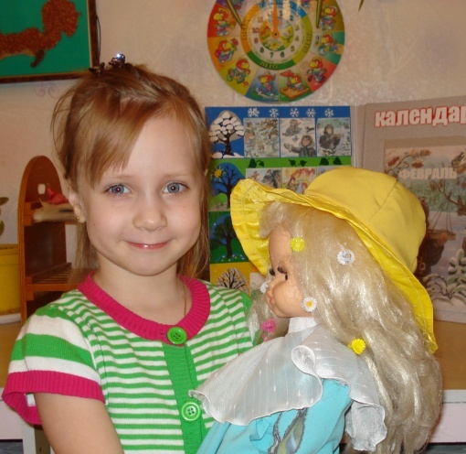
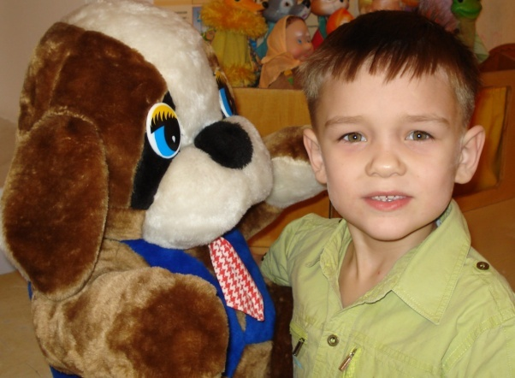
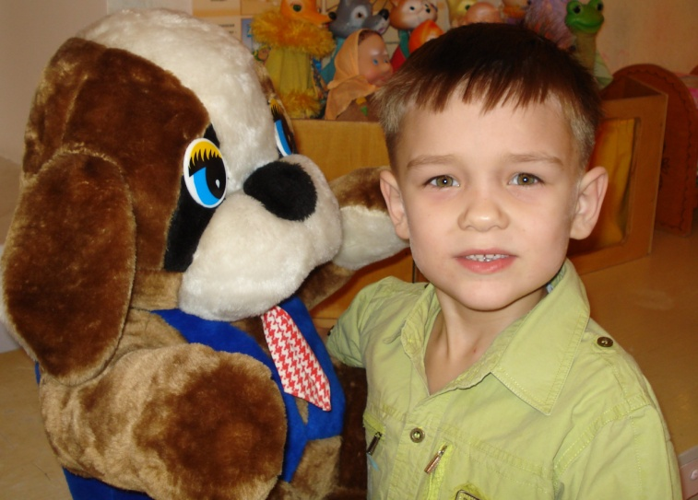
Театрализованные игры – один из важных элементов работы с детьми с нарушениями речи. Они способствуют творческому развитию личности ребенка, навыков общения, формированию его вкуса, интеллекта, действенно-практической деятельности и социальной адаптации детей.

Slide 6
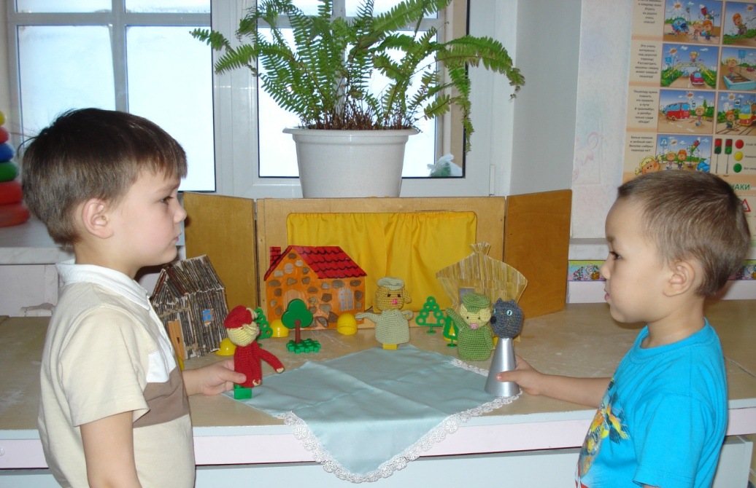
Изготавливаем театральные куклы, атрибуты, костюмы
Руками бабушек и мам

Slide 7
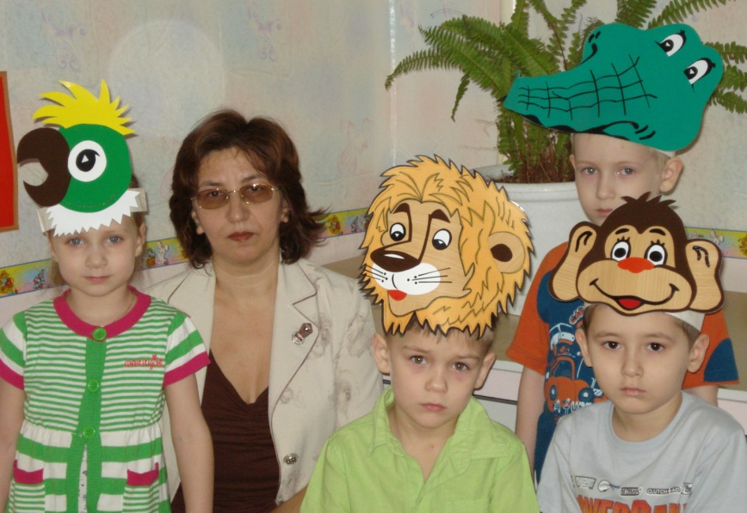
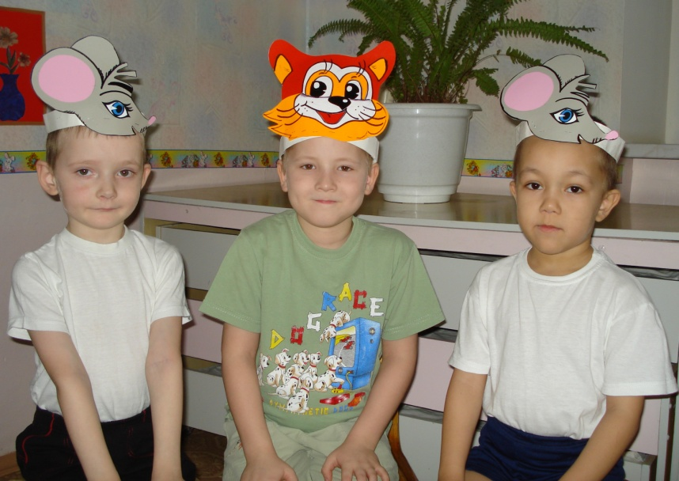
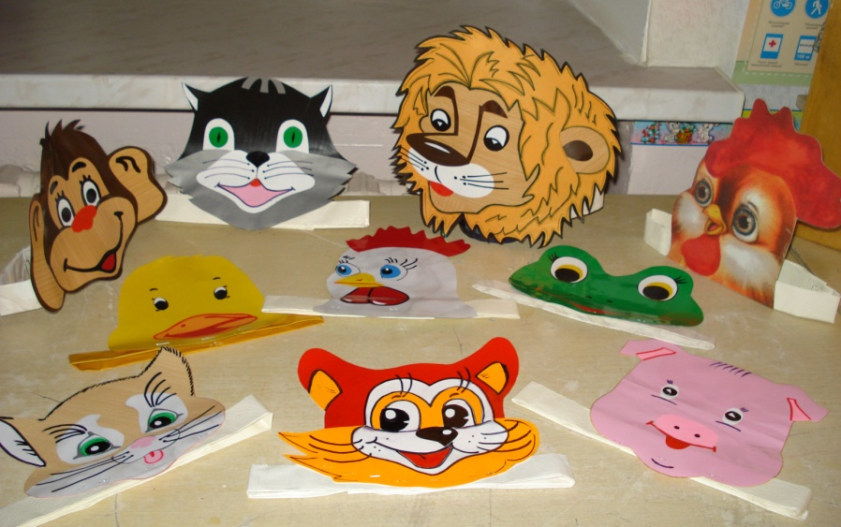
Руками воспитателей

Slide 8
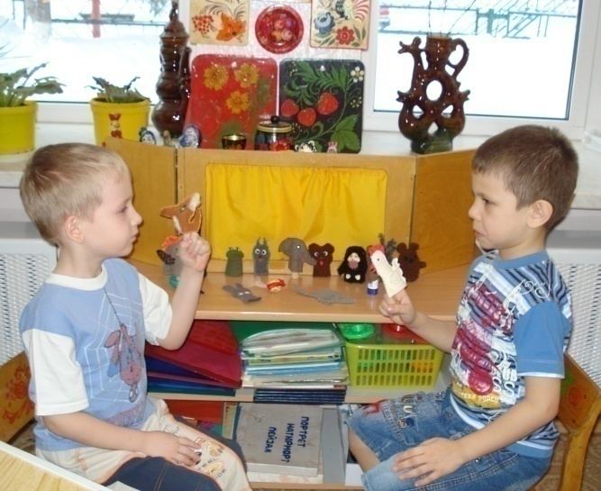
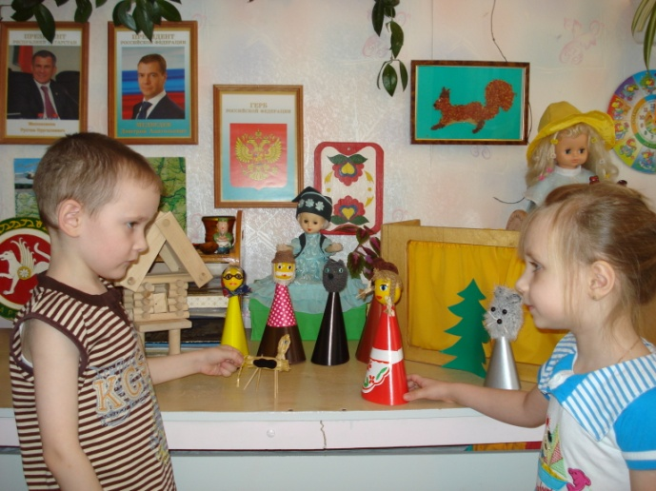
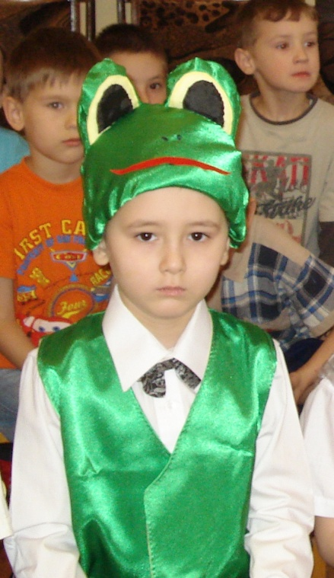
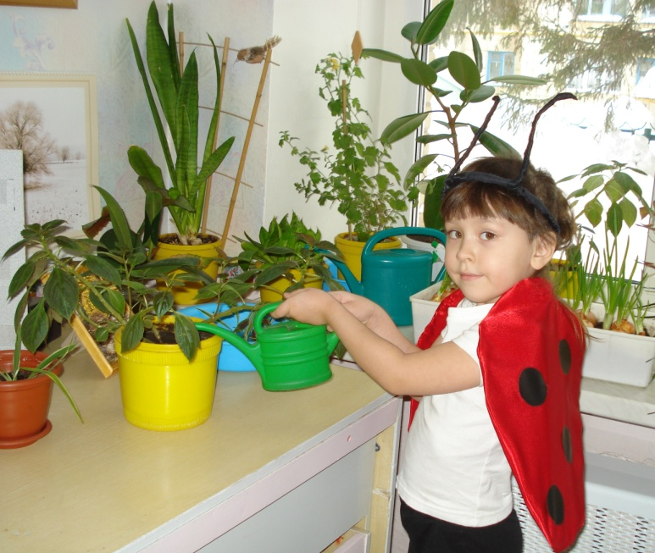
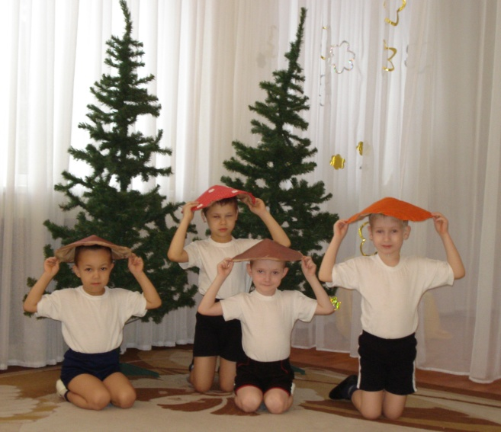

Slide 9
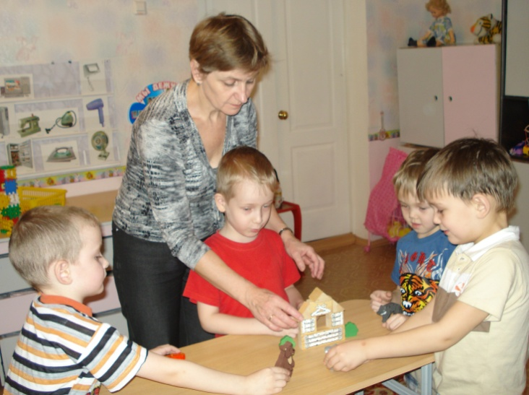
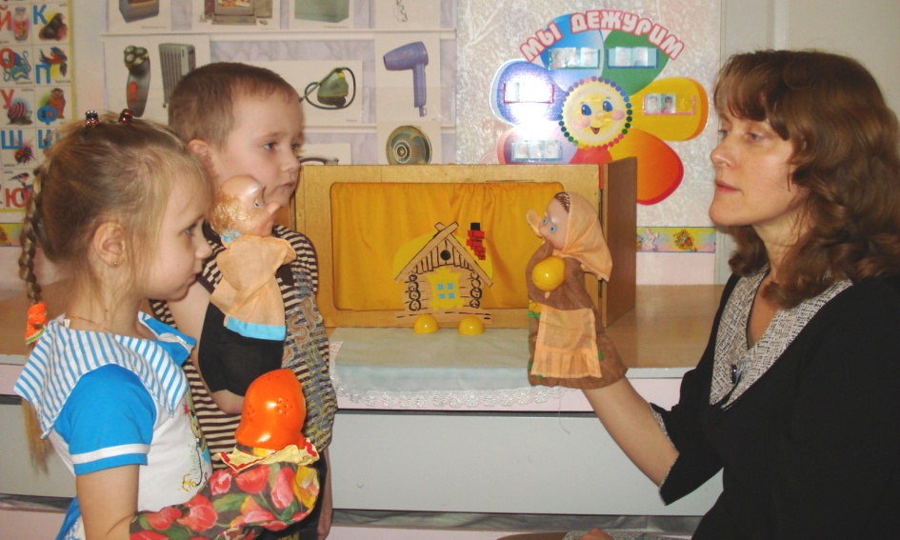
Виды театров в группе: конструктор «Заюшкина избушка»; куклы – бибабо;

Slide 10
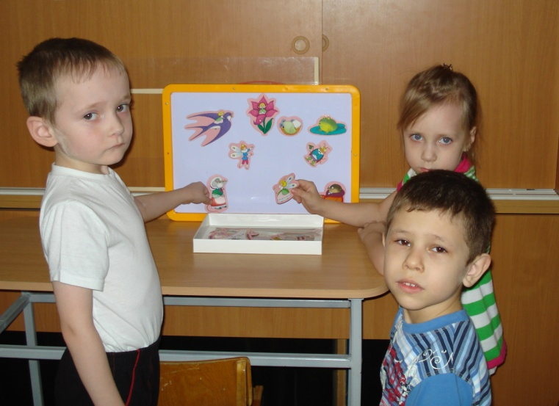
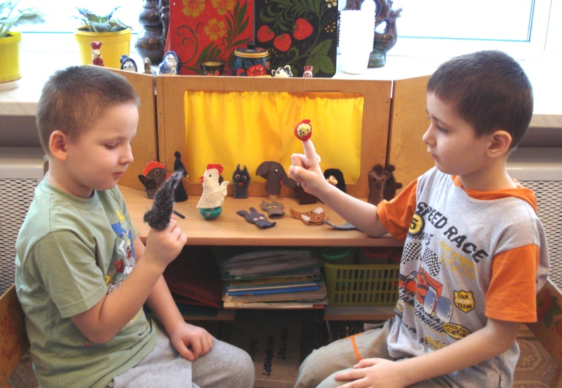
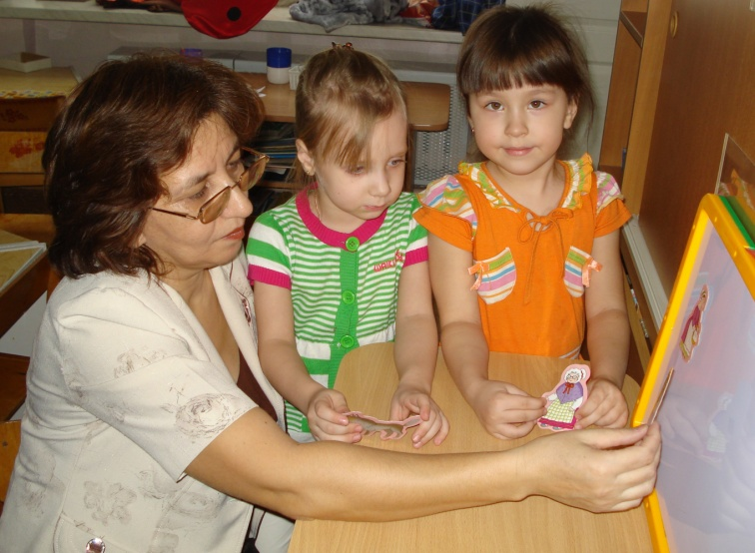
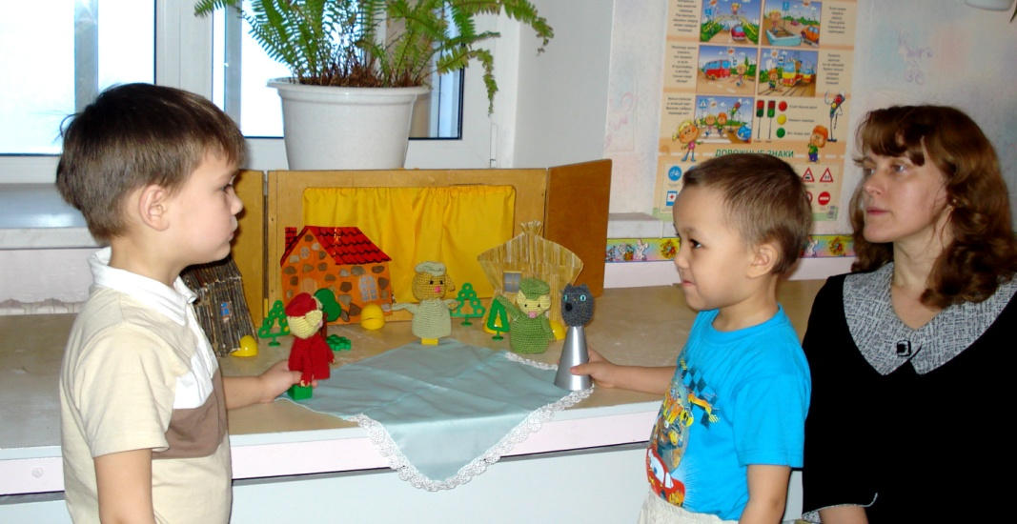
театр на магнитах «Дюймовочка», «Красная шапочка»; настольный театр «Три поросенка», «Смоляной бочек»;

Slide 11
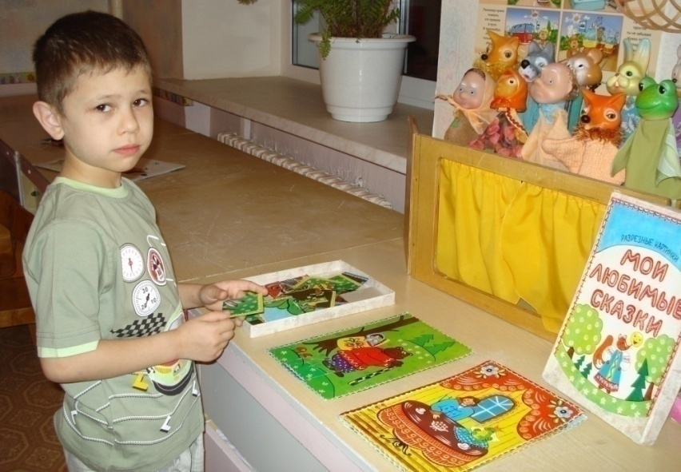
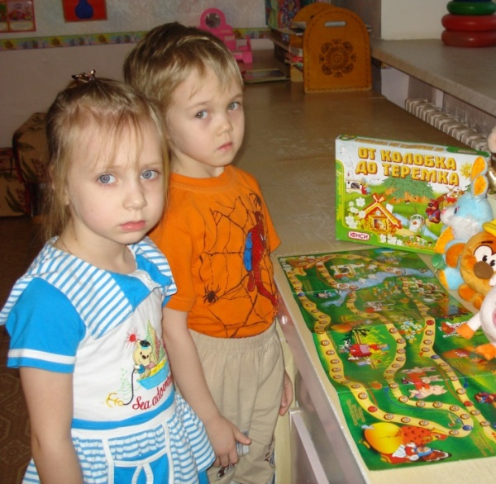
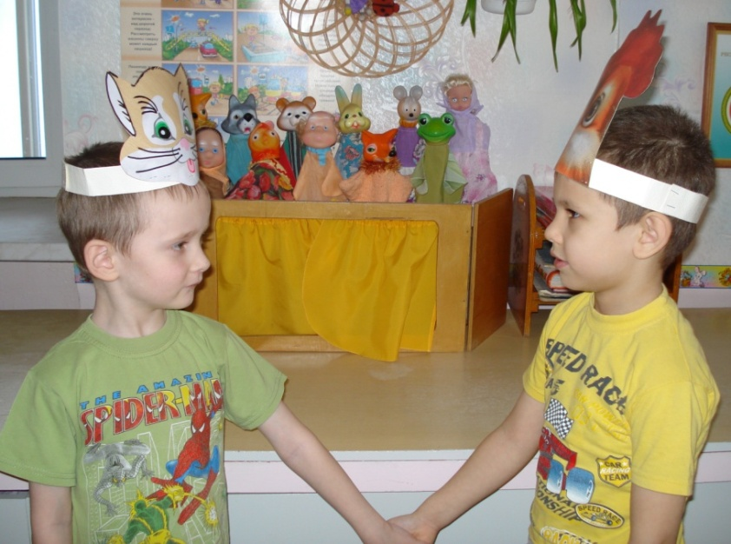
настольно-печатные игры «Мои любимые сказки», «От колобка до теремка»; маски; мягкие игрушки

Slide 12
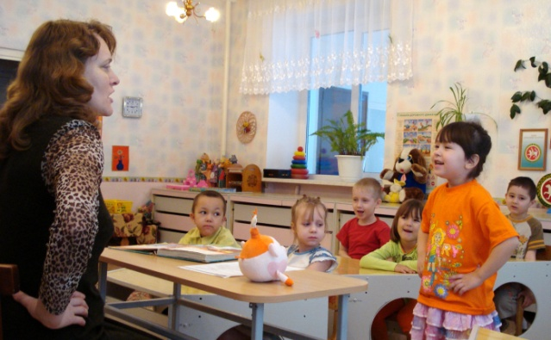
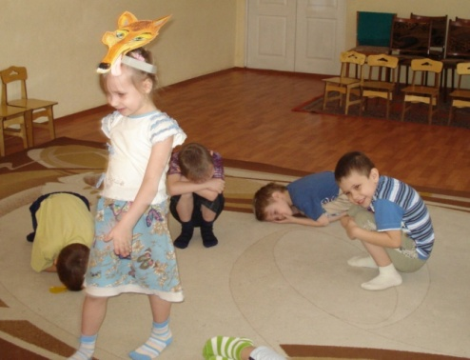
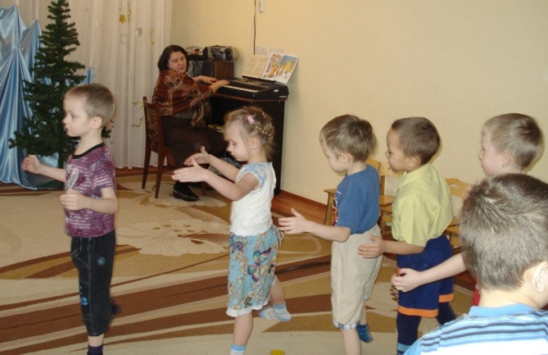
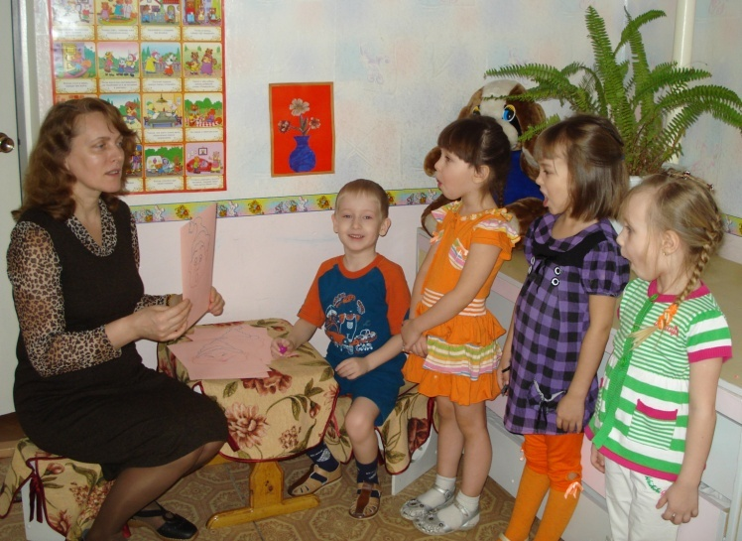
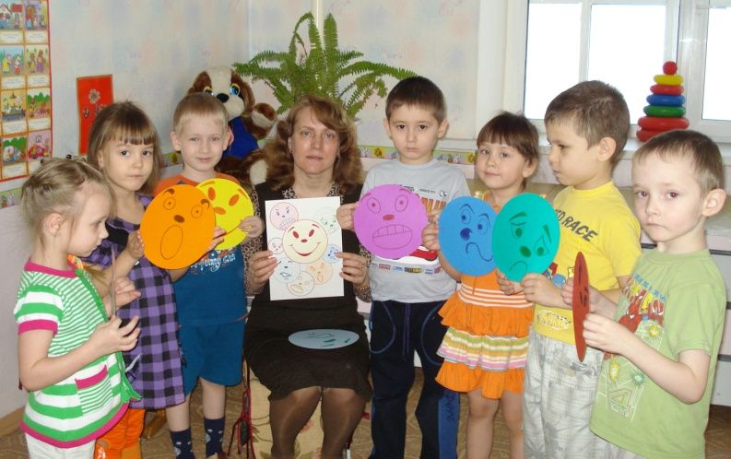
Театрализованная деятельность с детьми
Музыкально-игровые упражнения для развития мимики и жестов : городок гномиков, имитация движений и повадок

Slide 13
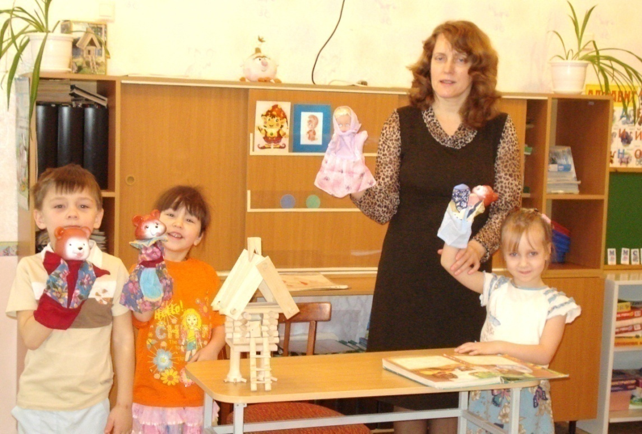
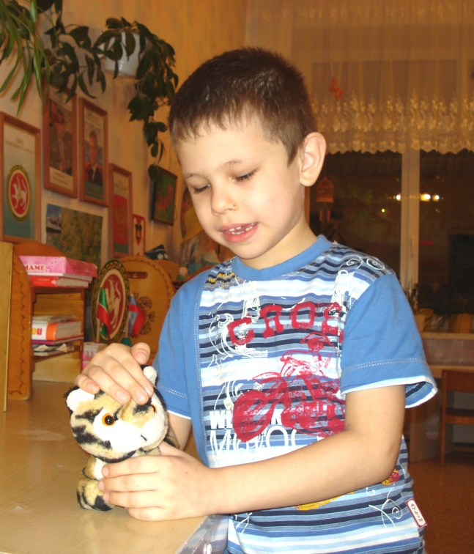
Художественно речевые игры
«Кисонька-мурысонька» – для развития интонации речи
Три медведя – для развития силы голоса, речевого дыхания

Slide 14
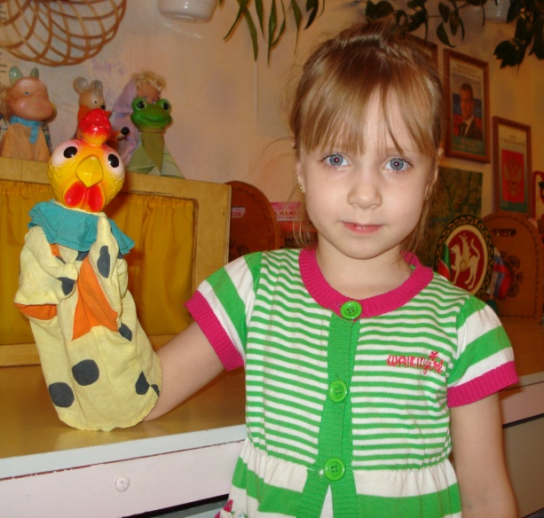
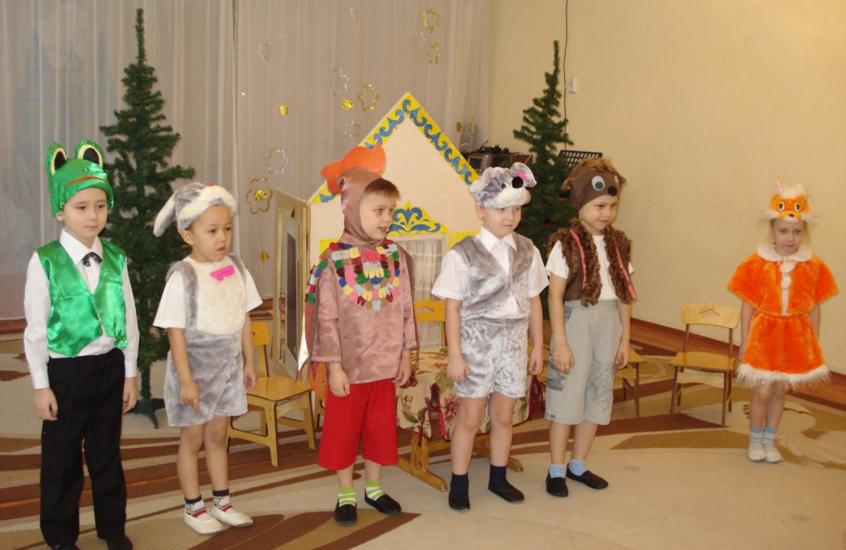
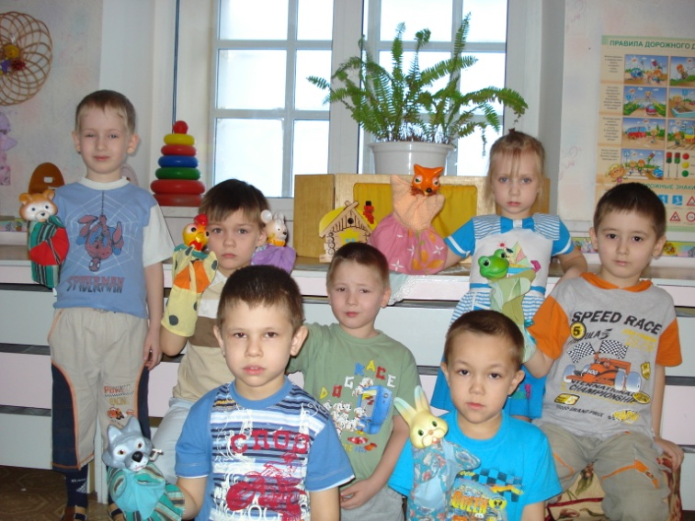
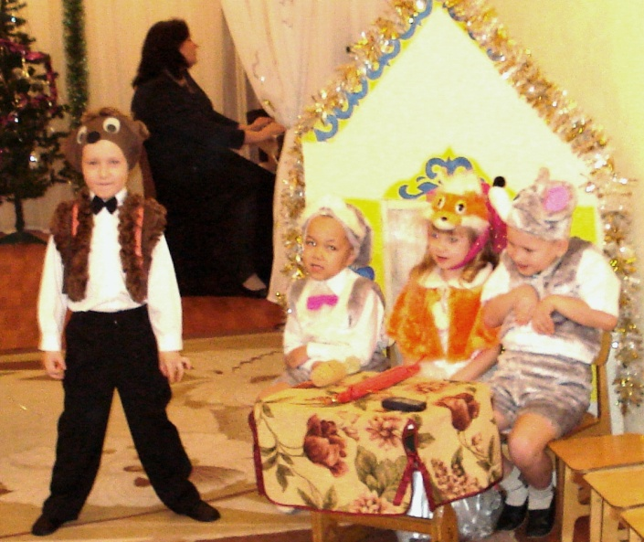
«Теремок» – для развитии дикции, темпа и выразительности речи

Slide 15
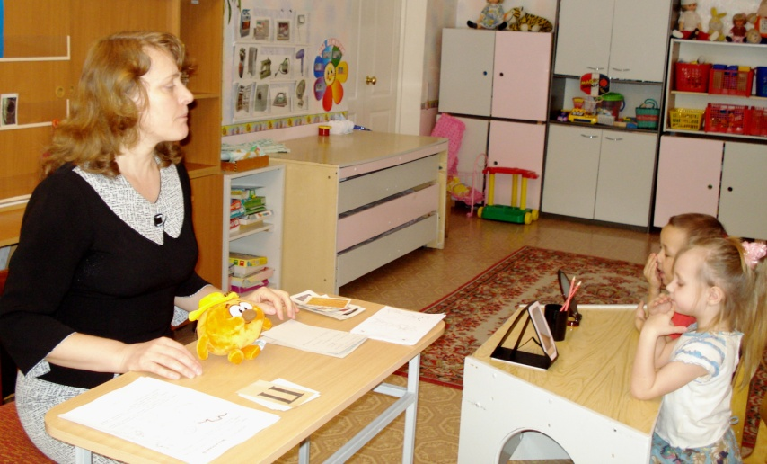
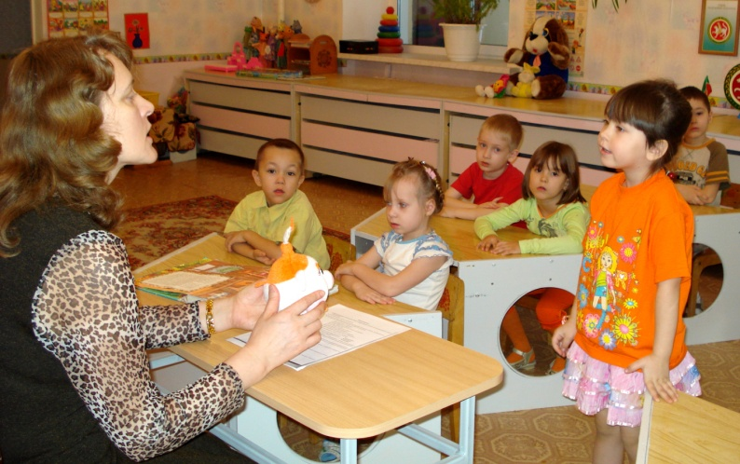
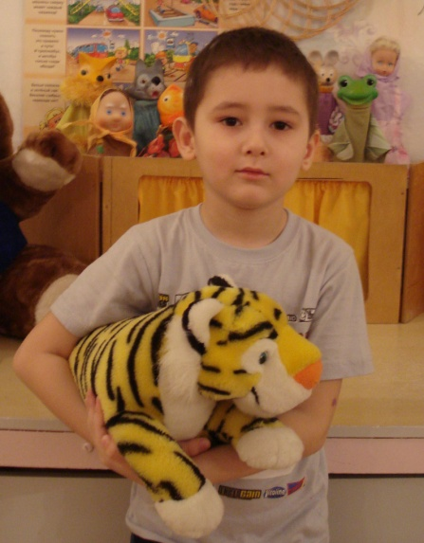
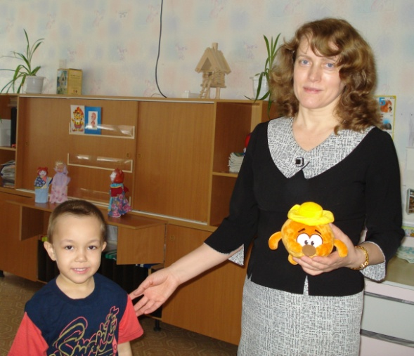
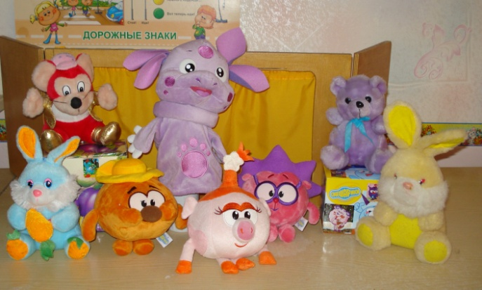
Театрально-игровая деятельность
Игры- имитации с мягкой игрушкой на занятиях : пыхтелочка с Копатычем, шипелочка с Нюшей, рычалочка с Тигрой

Slide 16
Сочиняем сказки
Сказка, сказка прибаутка,
Сочинить ее не шутка
«Новые приключения в Теремке или уроки здоровья»
Автор: учитель-логопед Вотякова Евгения Борисовна

Slide 17
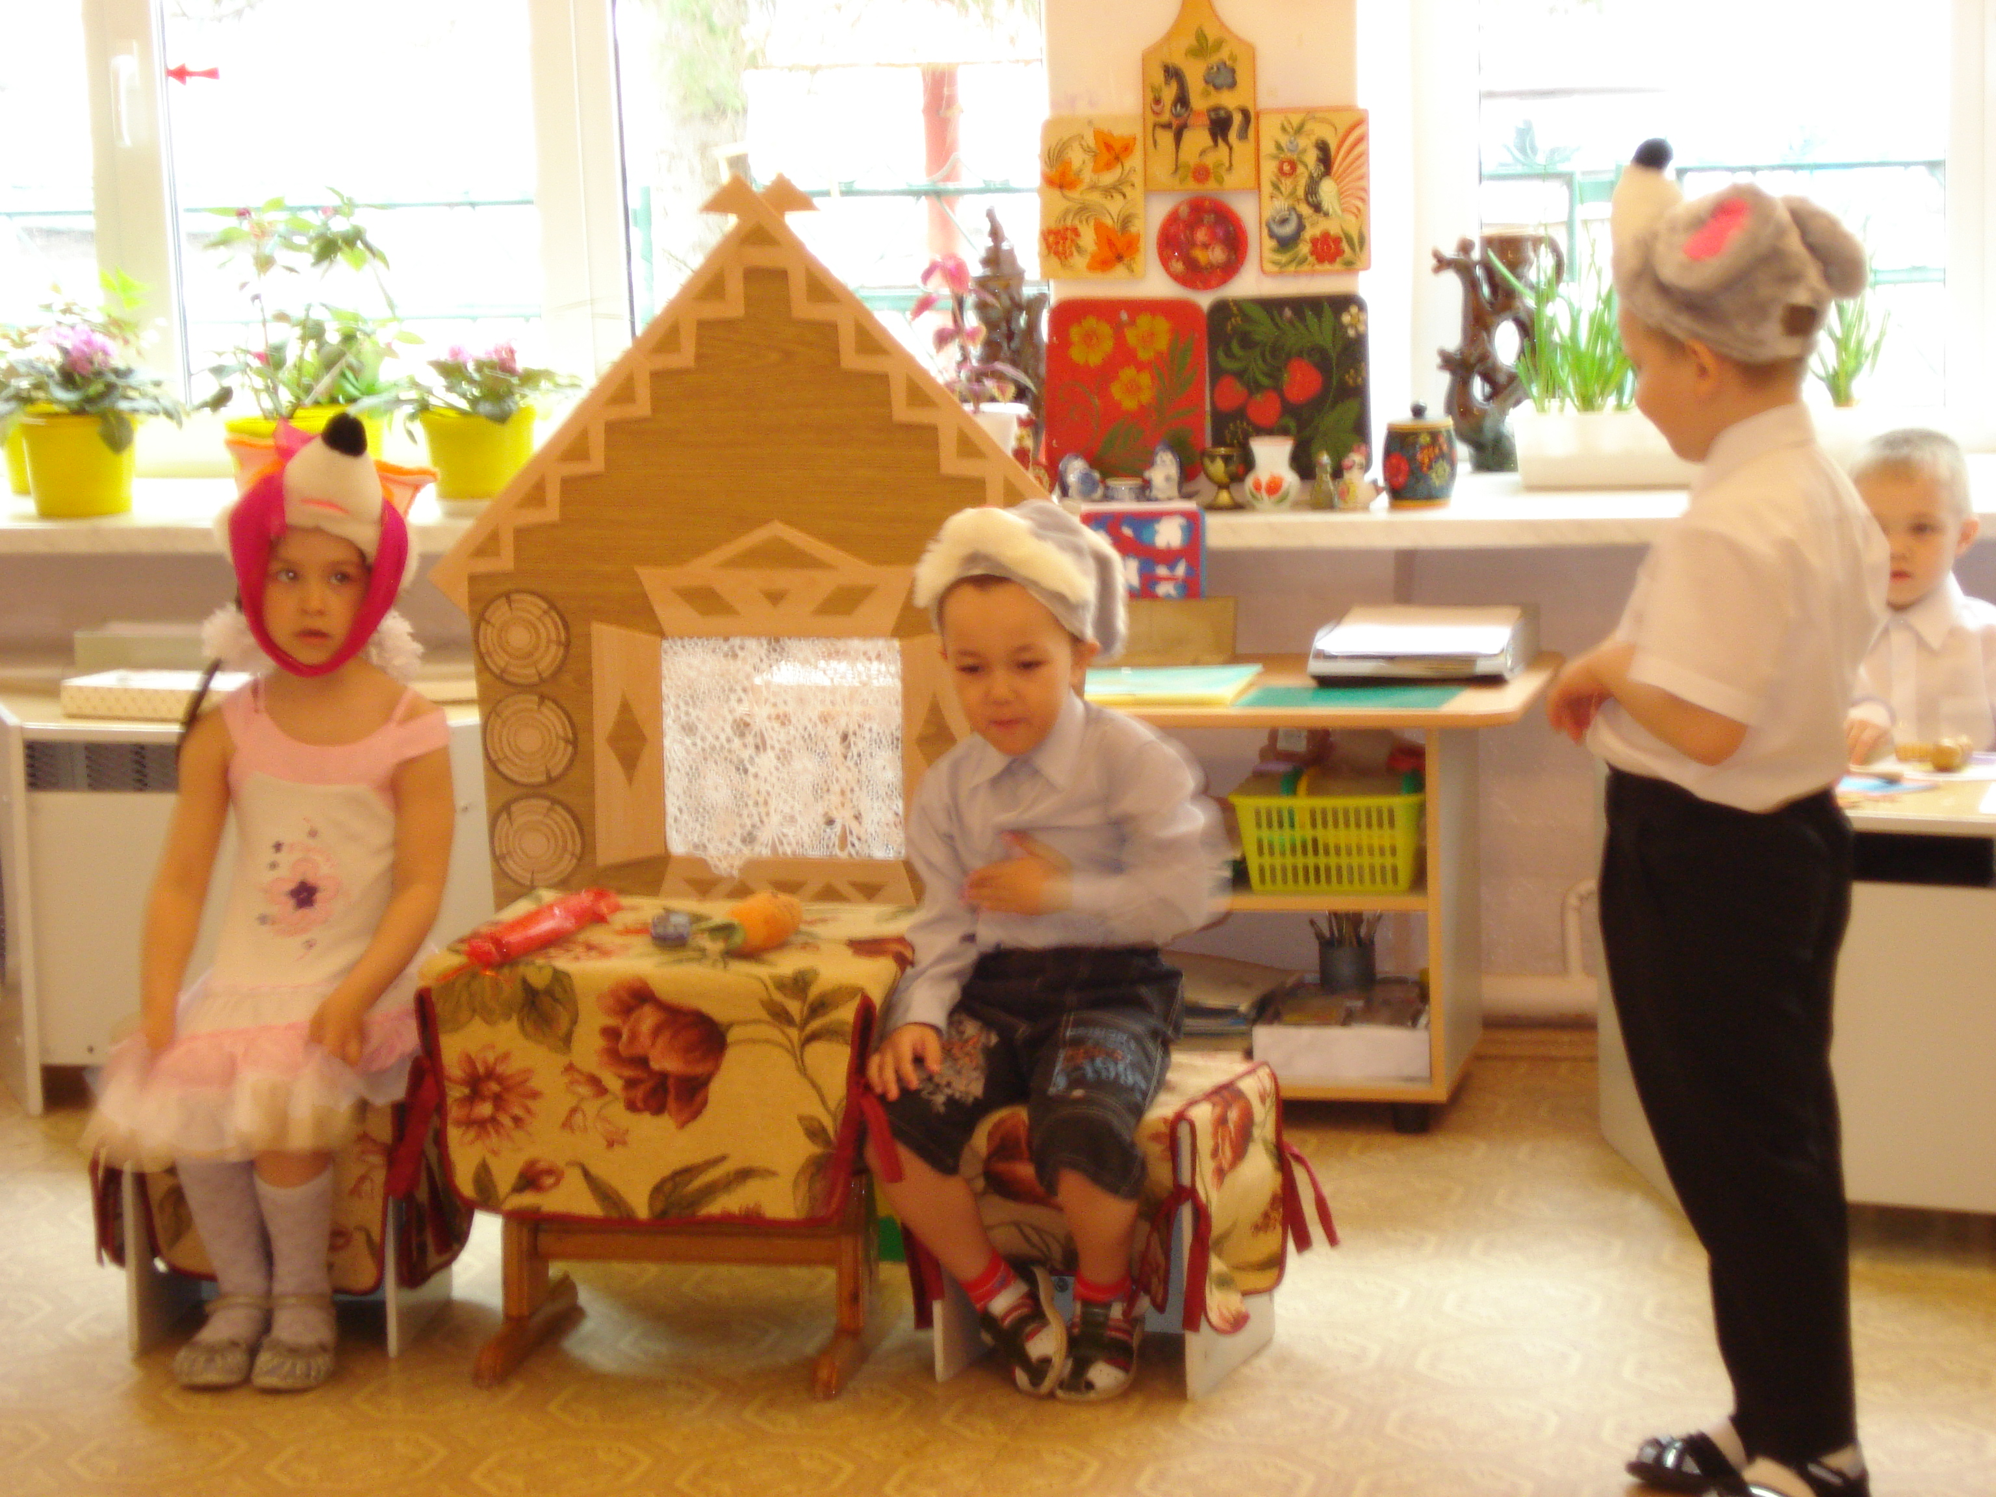

Slide 18
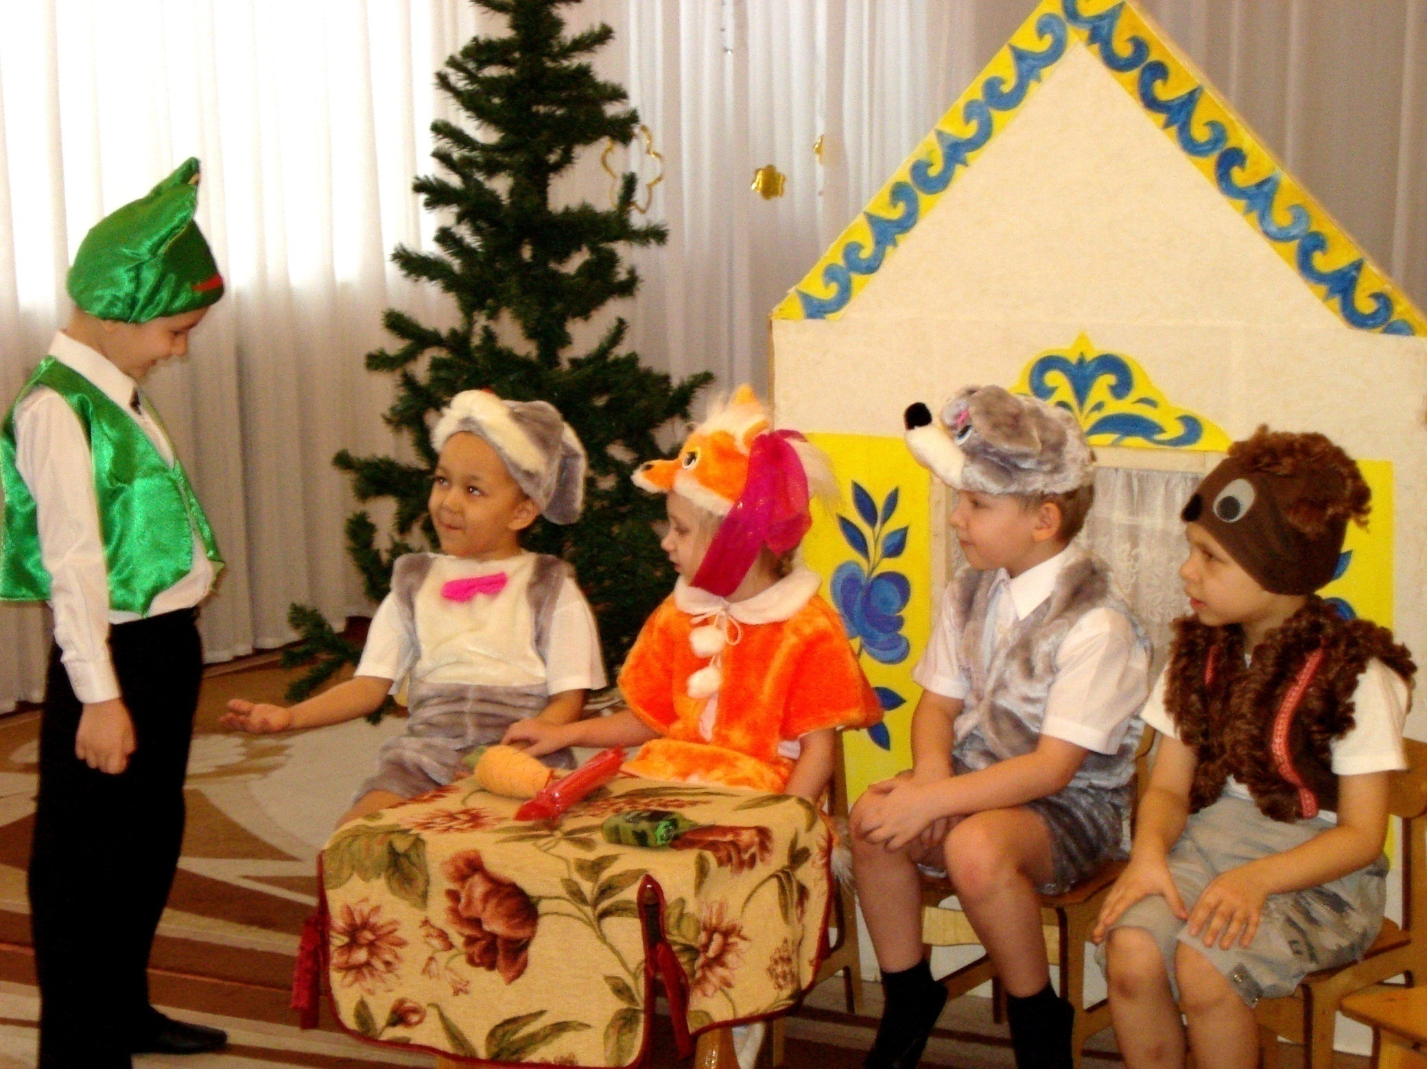

Slide 19
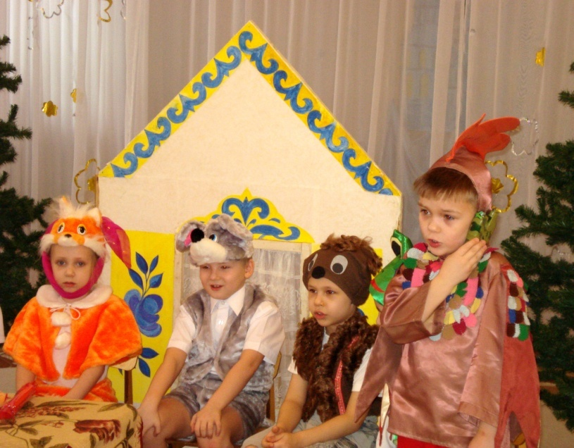

Slide 20
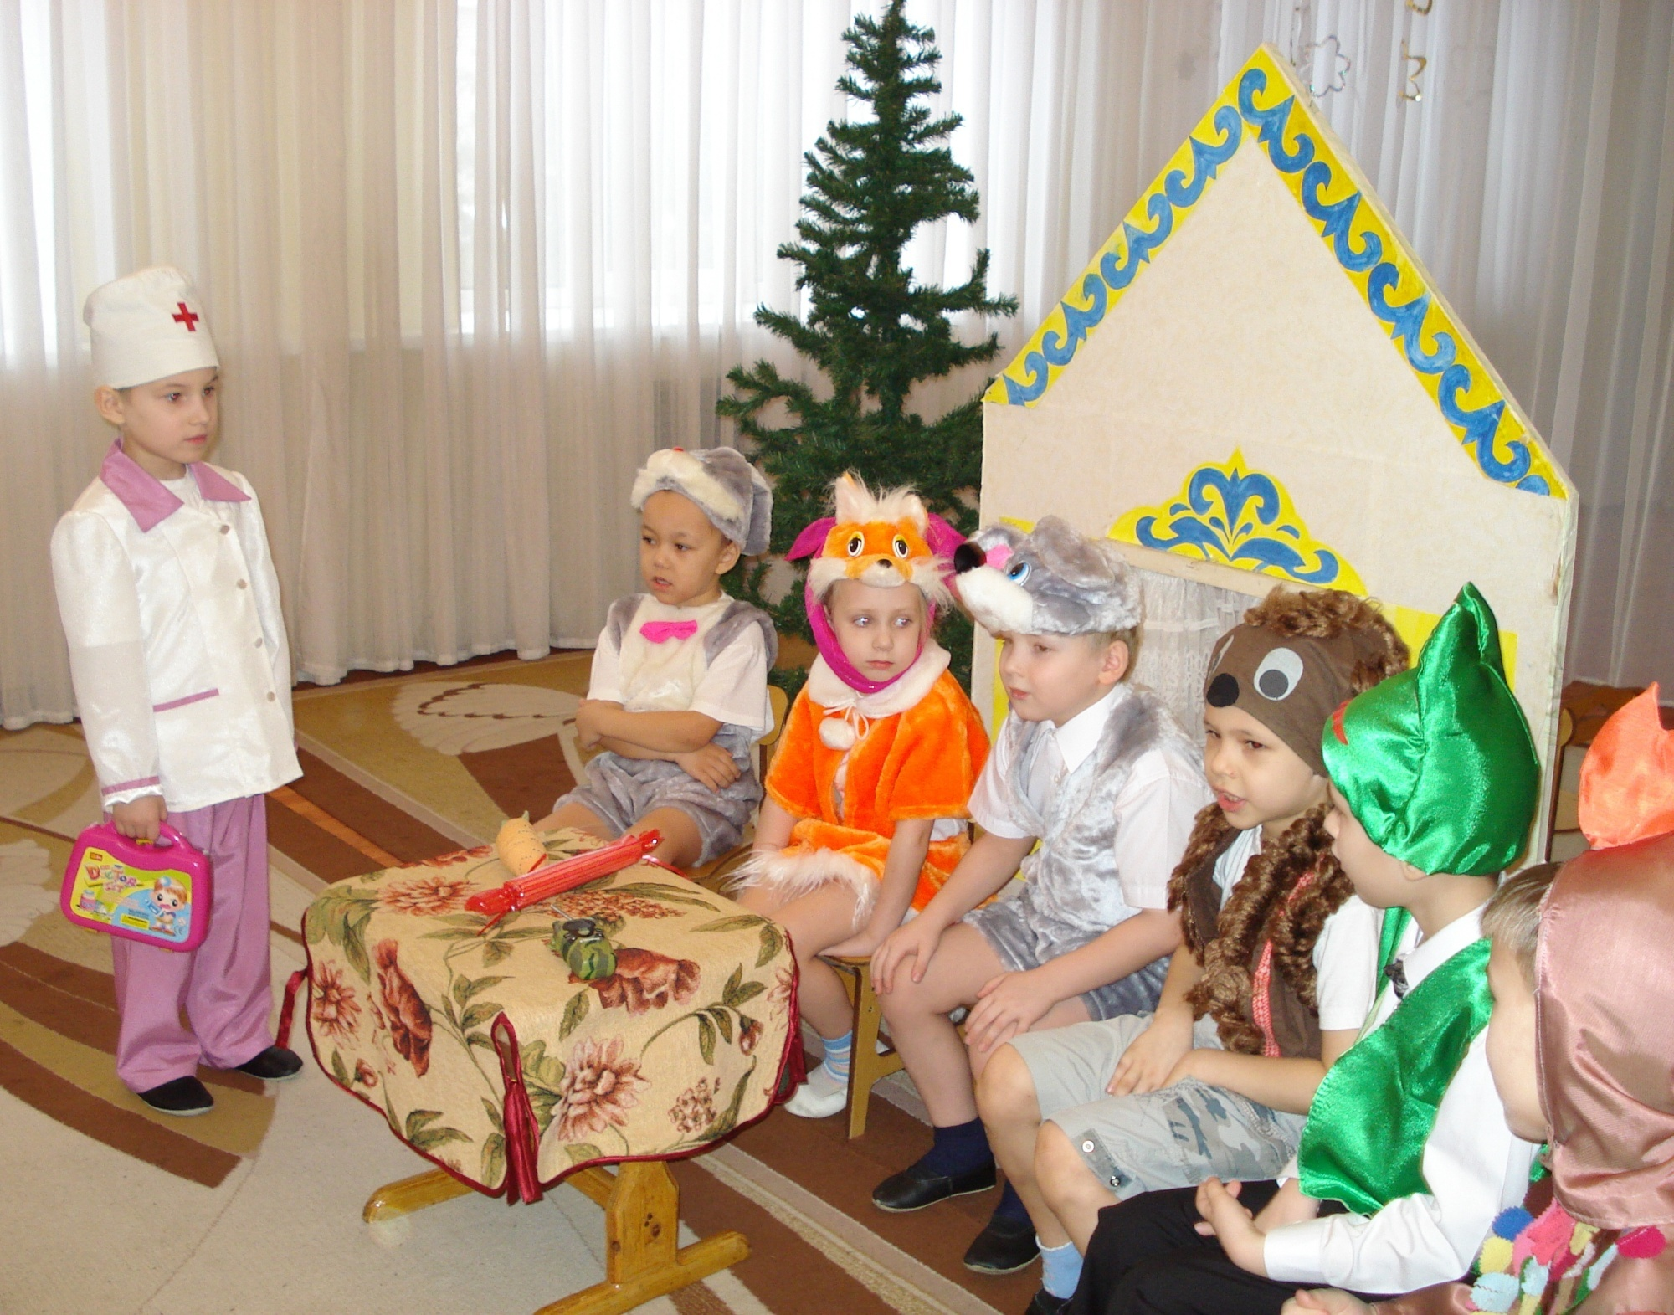

Slide 21
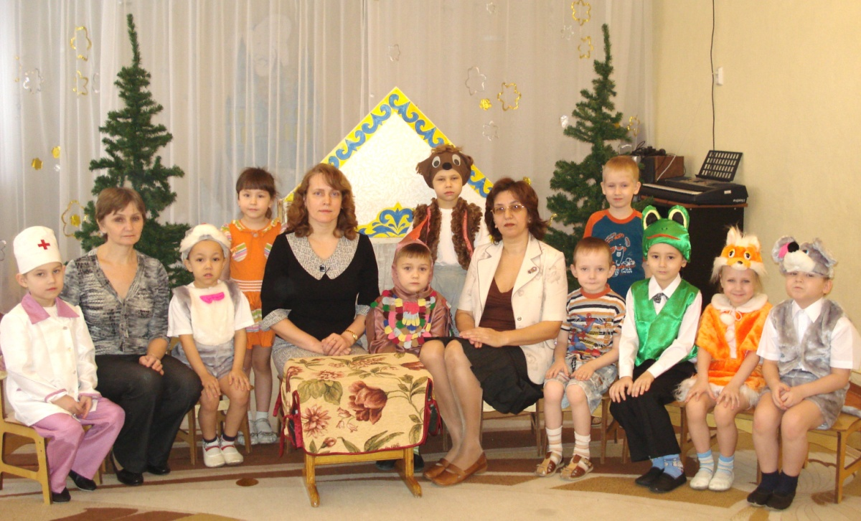

Slide 22
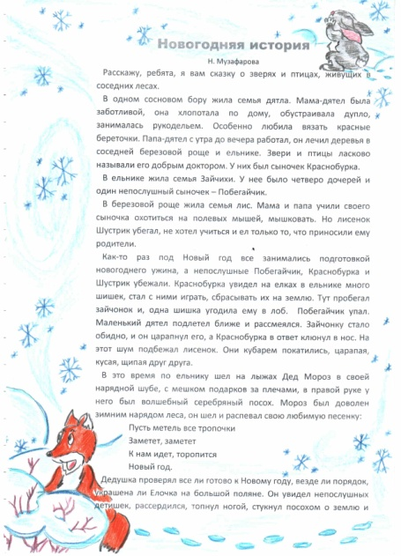
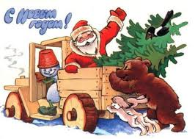

Новогодние сказки, сочиненные детьми вместе с мамами, папами, бабушками, сестрами, воспитателями
Новогодние сказки
Дорогая
Людмила Петровна!

Slide 23



Сказка на каждом празднике

Slide 24




Slide 25




Slide 26


Slide 27


Slide 28


Сюрпризы для детей

Slide 29


Slide 30
Спасибо за внимание!

